Slide 1
과목_학년학기_단원 | suh_h_0402_01
차시명 | 09~10 단원을 마무리해요
파일명 | suh_h_0402_01_0910
검토 | 담당
수학팀 | 오승태
문서 HISTORY
번호 | 버전 | 문서 작성일 | 내용 비고 | 작성자 (내선번호) | 검토자
1 | V 1.0 | 2022.5.12 | 문서 발생 | 오승태
2 | V 1.0 | 2022.5.13 | 1차 검토 |  | 김예림
3 | V 2.0 | 2022.05.13 | 1차 수정 | 오승태
4 | V 1.0 | 2022.5.13 | 2차 검토 |  | 김예림
5
6
7
8
9
10
11

Slide 2
학습 단계 | 자료명 |  | 프레임 수 | 교과서 정보 | 파일명 | 자료 형태
도입 | 나만의 수학 만들기 | [나만의 수학 만들기] 숫자 카드로 대분수와 가분수 만들기 | 1 | 수학 24쪽, 수학 익힘 22~23쪽 | suh_h_0402_01_0910_101_1.html | Html5
도입 | 학습 목표 | 이번 시간에 배울 내용 | 1 |  | suh_h_0402_01_0910_102_1.html | Html5
전개 | 문제 | 문제 1 | 1 | 수학 25쪽, 수학 익힘 22~23쪽 | suh_h_0402_01_0910_201_1.html | Html5
전개 | 문제 | 문제 2 | 1 | 수학 25쪽, 수학 익힘 22~23쪽 | suh_h_0402_01_0910_202_1.html | Html5
전개 | 문제 | 문제 3 | 1 | 수학 25쪽, 수학 익힘 22~23쪽 | suh_h_0402_01_0910_203_1.html | Html5
전개 | 문제 | 문제 4 | 1 | 수학 26쪽, 수학 익힘 22~23쪽 | suh_h_0402_01_0910_204_1.html | Html5
전개 | 문제 | 문제 5 | 1 | 수학 26쪽, 수학 익힘 22~23쪽 | suh_h_0402_01_0910_205_1.html | Html5
전개 | 문제 | 문제 6 | 1 | 수학 26쪽, 수학 익힘 22~23쪽 | suh_h_0402_01_0910_206_1.html | Html5
전개 | 문제 | 문제 7 | 1 | 수학 27쪽, 수학 익힘 22~23쪽 | suh_h_0402_01_0910_207_1.html | Html5
전개 | 문제 | 문제 8 | 1 | 수학 27쪽, 수학 익힘 22~23쪽 | suh_h_0402_01_0910_208_1.html | Html5
전개 | 문제 | 문제 9 | 1 | 수학 27쪽, 수학 익힘 22~23쪽 | suh_h_0402_01_0910_209_1.html | Html5
정리 | 스스로 평가 | [스스로 평가해 볼까요] | 1 | 수학 27쪽, 수학 익힘 22~23쪽 | suh_h_0402_01_0910_301_1.html | Html5
정리 | 차시 예고 | 다음 시간에 배울 내용 | 1 |  | suh_h_0402_01_0910_302_1.html | Html5
총 프레임 수 |  |  | 13

Slide 3










4-2
1. 분수의 덧셈과 뺄셈
suh_h_0402_01_0910_101_1
09~10 단원을 마무리해요
Θ Description & Function
숫자 카드를 사용하여 대분수와 가분수를 만들고 다음 활동을 해 봅시다.
탭 이벤트
2. 지시문 볼드 → 숫자 카드, 드래그
3. 드래그 앤 드롭 기능
4. 숫자 카드를 드래그하여 이동하는 칸. 한 칸에 하나의 숫자 카드만 이동 가능함.
5. 이너 버튼(페이지 2개)
6. 다시 하기로 초기화 됨. 토글 없음.
<기능 참고 링크>
https://cdata2.tsherpa.co.kr/tsherpa/multimedia/Flash/2022/curri/index.html?flashxmlnum=yrhj07&classno=E-curri04-math-H_2022/41/suh_h_0401_01_0910/suh_h_0401_01_0910_101_1.html&id=1440564&classa=1
#1
물음 1
물음 2
물음 3
물음 4
2장을 고르세요.
#2
숫자 카드를 드래그하여 옮기세요.
#3
i
#4
내가 만든 대분수
6
#6
#5
삽화 파일명 | numCard_etc.png 초등 수학\3_002_2015개정\수학 4-2 지도서\app\resource\contents\lesson01\ops\include\math\images\numCard

Slide 4



4-2
1. 분수의 덧셈과 뺄셈
suh_h_0402_01_0910_101_1
09~10 단원을 마무리해요
Θ Description & Function
숫자 카드를 사용하여 대분수와 가분수를 만들고 다음 활동을 해 봅시다.
예 약물. 처음부터 있음.
첫 번째 이너 페이지 내용과 위치 고정
답 칸 클릭하면 답 나타남. 정답 확인 버튼은 정답 가리기로 토글 됨.
물음 1
물음 2
물음 3
물음 4
대분수를 가분수로 나타내 보세요.
#1
#2
4
내가 만든 대분수
3
6
가분수
22
6
#3

Slide 5



4-2
1. 분수의 덧셈과 뺄셈
suh_h_0402_01_0910_101_1
09~10 단원을 마무리해요
Θ Description & Function
숫자 카드를 사용하여 대분수와 가분수를 만들고 다음 활동을 해 봅시다.
1. 드래그 앤 드롭 기능
2. 숫자 카드를 드래그하여 이동하는 칸. 한 칸에 하나의 숫자 카드만 이동 가능함.
3. 이너 버튼(페이지 2개)
4. 다시 하기로 초기화 됨. 토글 없음.
물음 1
물음 2
물음 3
물음 4
1장을 고르세요.
숫자 카드를 드래그하여 옮기세요.
#1
i
#2
내가 만든 가분수
6
#4
#3

Slide 6
4-2
1. 분수의 덧셈과 뺄셈
suh_h_0402_01_0910_101_1
09~10 단원을 마무리해요
Θ Description & Function
숫자 카드를 사용하여 대분수와 가분수를 만들고 다음 활동을 해 봅시다.
예 약물. 처음부터 있음.
첫 번째 이너 페이지 내용과 위치 고정
답 칸 클릭하면 답 나타남. 정답 확인 버튼은 정답 가리기로 토글 됨.
물음 1
물음 2
물음 3
물음 4
가분수를 대분수로 나타내 보세요.
숫자 카드를 드래그하여 옮기세요.
i
#1
#2
8
6
내가 만든 가분수
대분수
1
2
6
#3

Slide 7
4-2
1. 분수의 덧셈과 뺄셈
suh_h_0402_01_0910_101_1
09~10 단원을 마무리해요
Θ Description & Function
숫자 카드를 사용하여 대분수와 가분수를 만들고 다음 활동을 해 봅시다.
색상 박스. 한글과 숫자 사이 한 칸 띄어쓰기
예 약물. 처음부터 있음.
답 칸 2개 크기는 같음
답 칸 클릭하면 답 나타남. 정답 확인 버튼은 정답 가리기로 토글 됨.
물음 1
물음 2
물음 3
물음 4
두 수의 합을 구해 보세요.
#1
방법 1
방법 2
#2
4
6
2
6
4
6
2
6
3 ＋1
3 ＋1
＝(3＋1)＋( ＋ )
＝4＋1＝5
4
6
2
6
#3
22
6
8
6
30
6
＝ ＋ ＝ ＝5
#4

Slide 8
4-2
1. 분수의 덧셈과 뺄셈
suh_h_0402_01_0910_101_1
09~10 단원을 마무리해요
Θ Description & Function
숫자 카드를 사용하여 대분수와 가분수를 만들고 다음 활동을 해 봅시다.
1. 답 칸 클릭하면 답 나타남. 정답 확인 버튼은 정답 가리기로 토글 됨.
물음 1
물음 2
물음 3
물음 4
두 수의 차를 구해 보세요.
방법 1
방법 2
4
6
2
6
4
6
2
6
3 －1
3 －1
＝(3－1)＋( － )
＝2＋ ＝2
4
6
2
6
22
6
8
6
14
6
2
6
＝ － ＝ ＝2
2
6
2
6
#1

Slide 9
4-2
1. 분수의 덧셈과 뺄셈
suh_h_0402_01_0910_102_1
09~10 단원을 마무리해요
Θ Description & Function
#1
[이번 시간에 배울 내용]
1
이번 시간에는 무엇을 배울까요?
분모가 같은 분수의 덧셈과 뺄셈의 계산 원리를 이해하고 그 계산을 할 수 있습니다.

Slide 10

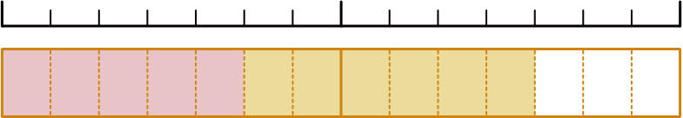
4-2
1. 분수의 덧셈과 뺄셈
suh_h_0402_01_0910_201_1
09~10 단원을 마무리해요
Θ Description & Function
1
그림을 보고 안에 알맞은 수를 써넣으세요.
1. 이너 버튼 (페이지 2개)
2. 답 칸 클릭하면 답 나타남. 정답 확인 버튼은 정답 가리기로 토글 됨.
0
1
2
5
6
4
7
7
7
＋ ＝
1
#1
#2
삽화 파일명 | 1_8_1_01.svg 초등 수학\3_002_2015개정\수학 4-2 지도서\app\resource\contents\lesson01\ops\1\images\1_8

Slide 11
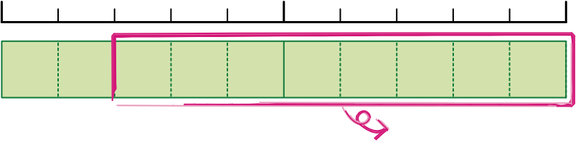
4-2
1. 분수의 덧셈과 뺄셈
suh_h_0402_01_0910_201_1
09~10 단원을 마무리해요
Θ Description & Function
1
그림을 보고 안에 알맞은 수를 써넣으세요.
답 칸 클릭하면 답 나타남. 정답 확인 버튼은 정답 가리기로 토글 됨.
0
1
2
3
2
5
5
－ ＝
2
1
#1
삽화 파일명 | 1_8_1_02.svg 초등 수학\3_002_2015개정\수학 4-2 지도서\app\resource\contents\lesson01\ops\1\images\1_8

Slide 12

4-2
1. 분수의 덧셈과 뺄셈
suh_h_0402_01_0910_202_1
09~10 단원을 마무리해요
Θ Description & Function
2
계산해 보세요.
1. 답 칸 크기 전부 같음
2. 풀이 확인 (다음 슬라이드)
3. 답 칸 클릭하면 답 나타남. 정답 확인 버튼은 정답 가리기로 토글 됨.
#1
3
6
4
6
1
6
5
8
1
8
6
8
＋ ＝ 1
2 ＋1 ＝ 3
8
11
3
11
5
11
5
8
3
8
－ ＝
5－1 ＝ 3
#2
#3

Slide 13
4-2
1. 분수의 덧셈과 뺄셈
suh_h_0402_01_0910_202_1
09~10 단원을 마무리해요
Θ Description & Function
2
계산해 보세요.
[풀이 확인 버튼 클릭 시 나타나는 화면]
풀이
3
6
4
6
1
6
5
8
1
8
6
8
＋ ＝ 1
2 ＋1 ＝ 3
3
6
4
6
3＋4
6
7
6
1
6
＋ ＝ ＝ ＝1
5
8
1
8
5
8
1
8
6
8
6
8
2 ＋1 ＝(2＋1)＋( ＋ )＝3＋ ＝3
8
11
3
11
8－3
11
5
11
8
11
3
11
5
11
5
8
3
8
－ ＝ ＝
－ ＝
5－1 ＝ 3
5
8
8
8
5
8
8
8
5
8
3
8
3
8
5－1 ＝4 －1 ＝(4－1)＋( － )＝3＋ ＝3

Slide 14


4-2
1. 분수의 덧셈과 뺄셈
suh_h_0402_01_0910_203_1
09~10 단원을 마무리해요
Θ Description & Function
3
빈칸에 알맞은 수를 써넣으세요.
1. 클릭 영역은 각 이미지 내 전체
2. 풀이 확인 (다음 슬라이드)
3. 답 칸 클릭하면 답 나타남. 정답 확인 버튼은 정답 가리기로 토글 됨.
#1
2
7
25
7
6
7
3
5
21
5
2
5
2 ＋ ＝ 5
6 － ＝ 2
#2
#3
삽화 파일명 | 1_8_4_01.svg / 1_8_4_02.svg 초등 수학\3_002_2015개정\수학 4-2 지도서\app\resource\contents\lesson01\ops\1\images\1_8

Slide 15
4-2
1. 분수의 덧셈과 뺄셈
suh_h_0402_01_0910_203_1
09~10 단원을 마무리해요
Θ Description & Function
3
빈칸에 알맞은 수를 써넣으세요.
[풀이 확인 버튼 클릭 시 나타나는 화면]
풀이
2
7
25
7
6
7
3
5
21
5
2
5
2 ＋ ＝ 5
6 － ＝ 2
2
7
25
7
2
7
4
7
6
7
2 ＋ ＝2 ＋3 ＝5
3
5
21
5
3
5
1
5
2
5
6 － ＝6 －4 ＝2

Slide 16

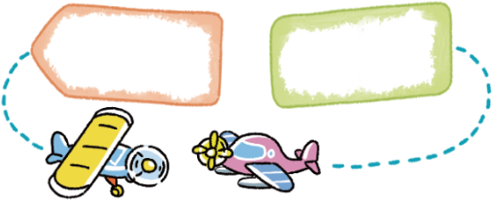
4-2
1. 분수의 덧셈과 뺄셈
suh_h_0402_01_0910_204_1
09~10 단원을 마무리해요
Θ Description & Function
4
두 수의 합과 차를 구해 보세요.
1. 클릭 영역은 각 이미지 내 전체
2. 풀이 확인 (다음 슬라이드)
3. 답 칸 클릭하면 답 나타남. 정답 확인 버튼은 정답 가리기로 토글 됨.
#1
합
6
2
9
4
5
9
1
6
9
차
2
8
9
#2
#3
삽화 파일명 | 1_8_5_01.svg / 1_8_5_02.svg (이미지 내에 텍스트는 새로 써주세요.) 초등 수학\3_002_2015개정\수학 4-2 지도서\app\resource\contents\lesson01\ops\1\images\1_8

Slide 17
4-2
1. 분수의 덧셈과 뺄셈
suh_h_0402_01_0910_204_1
09~10 단원을 마무리해요
Θ Description & Function
4
두 수의 합과 차를 구해 보세요.
[풀이 확인 버튼 클릭 시 나타나는 화면]
합
6
2
9
4
5
9
1
6
9
풀이
5
9
6
9
5
9
6
9
2
9
2
9
4 ＋1 ＝(4＋1)＋( ＋ )＝5＋1 ＝6
8
9
차
2
5
9
6
9
14
9
6
9
14
9
6
9
8
9
8
9
4 －1 ＝3 －1 ＝(3－1)＋( － )＝2＋ ＝2

Slide 18
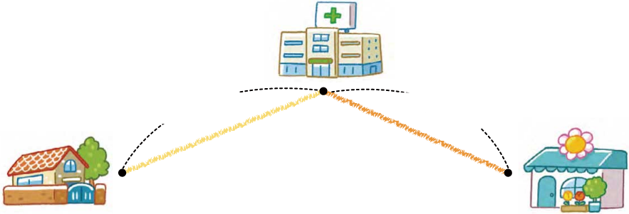
4-2
1. 분수의 덧셈과 뺄셈
suh_h_0402_01_0910_205_1
09~10 단원을 마무리해요
Θ Description & Function
5
은하네 집에서 병원을 지나 꽃집까지 가는 전체 거리는 몇 km인지 구해 보세요.
풀이 확인 팝업창(다음 슬라이드)
답 칸 클릭하면 답 나타남. 정답 확인 버튼은 정답 가리기로 토글 됨.
병원
7
9
6
9
1 km
1 km
은하네 집
꽃집
4
9
3 km
#1
#2
삽화 파일명 | 1_8_6_01.svg / (이미지 내에 텍스트는 새로 써주세요.) 초등 수학\3_002_2015개정\수학 4-2 지도서\app\resource\contents\lesson01\ops\1\images\1_8

Slide 19
4-2
1. 분수의 덧셈과 뺄셈
suh_h_0402_01_0910_205_1
09~10 단원을 마무리해요
Θ Description & Function
5
은하네 집에서 병원을 지나 꽃집까지 가는 전체 거리는 몇 km인지 구해 보세요.
풀이 확인 팝업창(다음 슬라이드)
답 칸 클릭하면 답 나타남. 정답 확인 버튼은 정답 가리기로 토글 됨.
병원
7
9
6
9
1 km
1 km
풀이
7
9
6
9
7
9
6
9
4
9
4
9
은하네 집
꽃집
＋1 ＝(1＋1)＋( ＋ )＝2＋1 ＝3 이므로 은하네 집에서
병원을 지나 꽃집까지 가는 전체 거리는 3 km입니다.
4
9
3 km
4
9

Slide 20
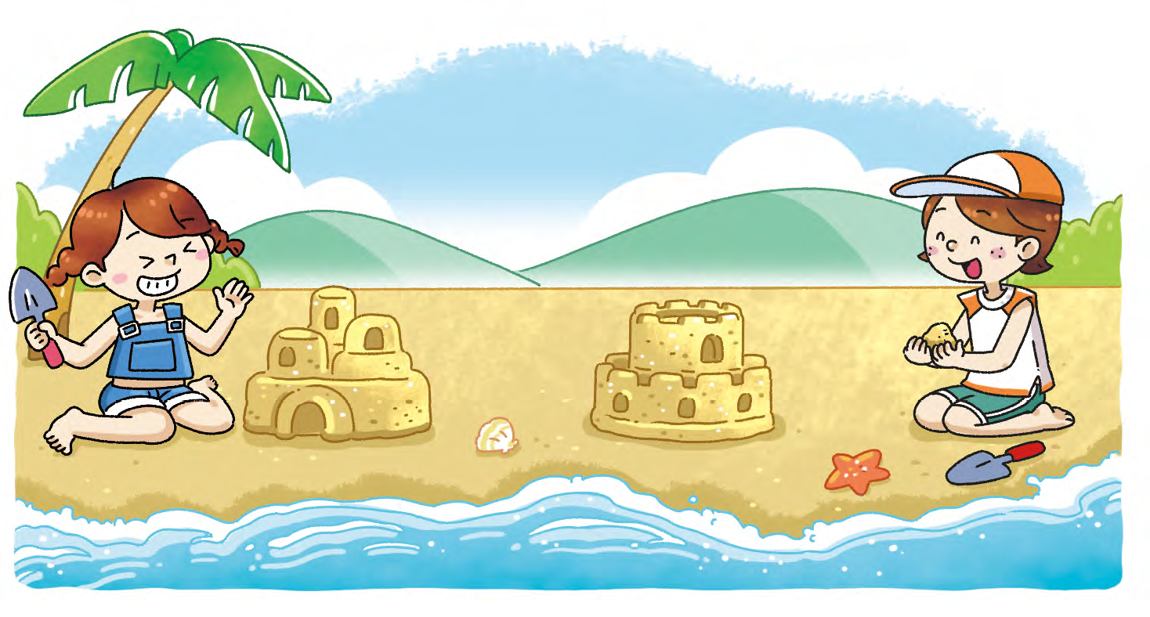
4-2
1. 분수의 덧셈과 뺄셈
suh_h_0402_01_0910_206_1
09~10 단원을 마무리해요
Θ Description & Function
6
샛별이와 우주가 모래성을 쌓았습니다. 누가 몇 cm 더 높이 쌓았는지 구해 보세요.
1. 색상 박스
2. 풀이 확인 팝업창(다음 슬라이드)
3. 답 칸 클릭하면 답 나타남. 정답 확인 버튼은 정답 가리기로 토글 됨.
1
6
5
6
15 cm
12 cm
#1
샛별
우주
2
6
샛별
,
2 cm
#2
#3
삽화 파일명 | 1_8_7_01.svg / 이미지에 텍스트 새로 써주세요. 초등 수학\3_002_2015개정\수학 4-2 지도서\app\resource\contents\lesson01\ops\1\images\1_8

Slide 21
4-2
1. 분수의 덧셈과 뺄셈
suh_h_0402_01_0910_206_1
09~10 단원을 마무리해요
Θ Description & Function
6
샛별이와 우주가 모래성을 쌓았습니다. 누가 몇 cm 더 높이 쌓았는지 구해 보세요.
[풀이 확인 버튼 클릭 시 나타나는 화면]
1
6
5
6
15 cm
12 cm
풀이
샛별
우주
1
6
5
6
7
6
5
6
2
6
2
6
2
6
15 －12 ＝14 －12 ＝2＋ ＝2 이므로 샛별이가 2 cm 더
높이 쌓았습니다.

Slide 22
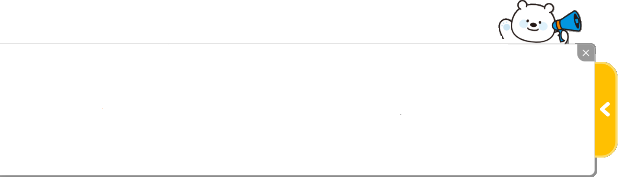
4-2
1. 분수의 덧셈과 뺄셈
suh_h_0402_01_0910_207_1
09~10 단원을 마무리해요
Θ Description & Function
7
우주와 하늘이의 키의 차는 몇 cm인지 구해 보세요.
1. 화면 진입 시 팝업창이 열림. X버튼 누르면 닫힘. 열렸을 때 화면입니다.
 | 키 | 몸무게
우주 | 132 cm | 29 kg
하늘 | 138 cm | 33 kg
9
10
5
8
#1
2
10
2
8
[ ~ ]
7
8
우주와 하늘이의 키와 몸무게를 쟀더니 다음 표와 같았습니다. 물음에 답해 보세요.
3
10
5 cm

Slide 23

4-2
1. 분수의 덧셈과 뺄셈
suh_h_0402_01_0910_207_1
09~10 단원을 마무리해요
Θ Description & Function
7
우주와 하늘이의 키의 차는 몇 cm인지 구해 보세요.
1. 닫혔을 때 화면. 클릭 시 팝업창 열림.
2. 풀이 팝업창(다음 슬라이드)
3. 답 칸 클릭하면 답 나타남. 정답 확인 버튼은 정답 가리기로 토글 됨.
 | 키 | 몸무게
우주 | 132 cm | 29 kg
하늘 | 138 cm | 33 kg
9
10
5
8
#1
2
10
2
8
3
10
5 cm
#2
#3

Slide 24
4-2
1. 분수의 덧셈과 뺄셈
suh_h_0402_01_0910_207_1
09~10 단원을 마무리해요
Θ Description & Function
7
우주와 하늘이의 키의 차는 몇 cm인지 구해 보세요.
[풀이 확인 버튼 클릭 시 나타나는 화면]
 | 키 | 몸무게
우주 | 132 cm | 29 kg
하늘 | 138 cm | 33 kg
9
10
5
8
2
10
2
8
풀이
2
10
9
10
12
10
9
10
3
10
3
10
3
10
5 cm
138 －132 ＝137 －132 ＝5＋ ＝5 이므로 우주와 하늘이의
키의 차는 5 cm입니다.
3
10

Slide 25
4-2
1. 분수의 덧셈과 뺄셈
suh_h_0402_01_0910_208_1
09~10 단원을 마무리해요
Θ Description & Function
8
우주와 하늘이의 몸무게의 차는 몇 kg인지 구해 보세요.
풀이 팝업창(다음 슬라이드)
답 칸 클릭하면 답 나타남. 정답 확인 버튼은 정답 가리기로 토글 됨.
 | 키 | 몸무게
우주 | 132 cm | 29 kg
하늘 | 138 cm | 33 kg
9
10
5
8
2
10
2
8
5
8
3 kg
#1
#2

Slide 26
4-2
1. 분수의 덧셈과 뺄셈
suh_h_0402_01_0910_208_1
09~10 단원을 마무리해요
Θ Description & Function
8
우주와 하늘이의 몸무게의 차는 몇 kg인지 구해 보세요.
[풀이 확인 버튼 클릭 시 나타나는 화면]
 | 키 | 몸무게
우주 | 132 cm | 29 kg
하늘 | 138 cm | 33 kg
9
10
5
8
2
10
2
8
풀이
2
8
5
8
10
8
5
8
5
8
5
8
5
8
33 －29 ＝32 －29 ＝3＋ ＝3 이므로 우주와 하늘이의 몸무게의 차는 3 kg입니다.
3 kg
5
8

Slide 27

4-2
1. 분수의 덧셈과 뺄셈
suh_h_0402_01_0910_209_1
09~10 단원을 마무리해요
Θ Description & Function
9
안에 들어갈 수 있는 자연수를 모두 구해 보세요.
1. 풀이 팝업창(다음 슬라이드)
2. 답 칸 클릭하면 답 나타남. 정답 확인 버튼은 정답 가리기로 토글 됨.
3
5
5
＋ ＜2
1, 2, 3, 4, 5, 6
#1
#2

Slide 28

4-2
1. 분수의 덧셈과 뺄셈
suh_h_0402_01_0910_209_1
09~10 단원을 마무리해요
Θ Description & Function
9
안에 들어갈 수 있는 자연수를 모두 구해 보세요.
[풀이 확인 버튼 클릭 시 나타나는 화면]
3
5
5
＋ ＜2
풀이
3
5
5
10
5
＋ ＝2이면 2＝ 이므로 3＋ ＝10, 10－3＝ , ＝7입니다.
＋ 가 2보다 작아야 하므로 안에 들어갈 수 있는 자연수는
7보다 작은 1, 2, 3, 4, 5, 6입니다.
3
5
5
1, 2, 3, 4, 5, 6

Slide 29

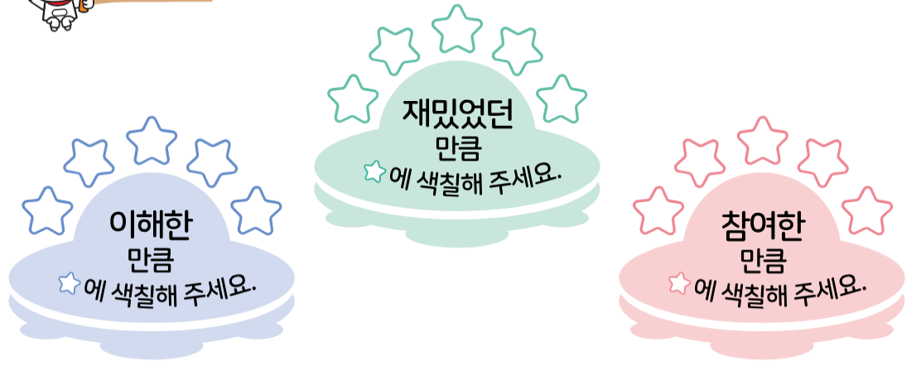
4-2
1. 분수의 덧셈과 뺄셈
suh_h_0402_01_0910_301_1
09~10 단원을 마무리해요
Θ Description & Function
#1
1. [스스로 평가해 볼까요]
2. 별 클릭 시 클릭음 있음
오늘 학습한 내용을 떠올려 보고, 스스로 평가해 봅시다.
#2
재밌었던
만큼
에 색칠해 주세요.
이해한
만큼
에 색칠해 주세요.
참여한
만큼
에 색칠해 주세요.
기존 개발물 | https://cdata2.tsherpa.co.kr/tsherpa/multimedia/Flash/2022/curri/index.html?flashxmlnum=yrhj07&classno=E-curri04-math-H_2022/41/suh_h_0401_01_0910/suh_h_0401_01_0910_301_1.html&id=1440575&classa=1

Slide 30

4-2
1. 분수의 덧셈과 뺄셈
suh_h_0402_01_0910_302_1
09~10 단원을 마무리해요
Θ Description & Function
#1
[다음 시간에 배울 내용]
1
다음 시간에는 무엇을 배울까요?
재밌게 놀이를 해요 (악보 완성하기)
28~29쪽

